Slide 1
Oracle Database 19c Multitenant Hands-On
Notes:
Oracle Database 19c_AppDev

Slide 2
1. Multitenant 개념 2. Cloud 실습환경 구성 3. Hands-On - Multitenant Architecture - PDB 추가 ,open ,close - PDB 접속 - USER - PDB clone - Resource manager for PDB - PDB snapshot carousel - PDB Refreshable Clone

Slide 3
Multitenant 개념

Slide 4
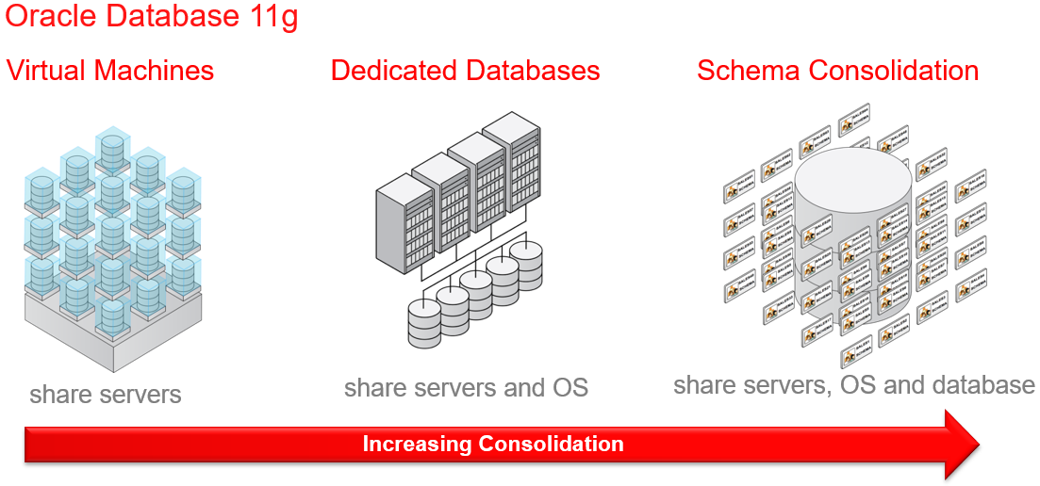
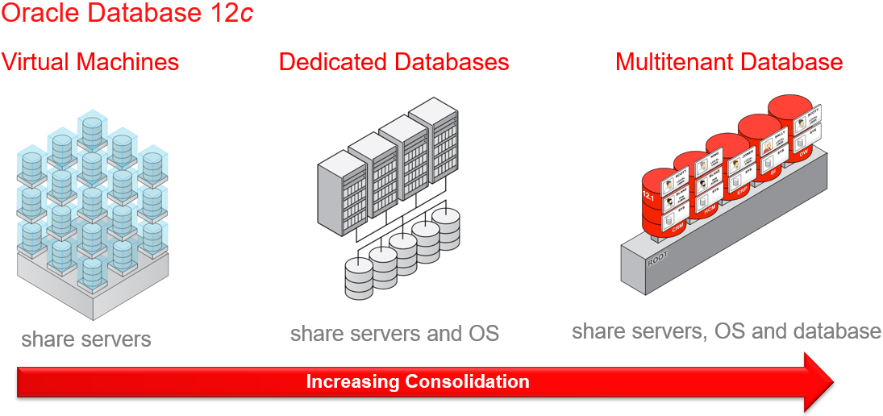
Consolidation Architecture의 변화

Slide 5






Comparing Database Consolidation Architectures
Agility
Virtual Machines
Multitenant
Stacked Databases
Schema/Row Consolidation
Efficiency

Slide 6
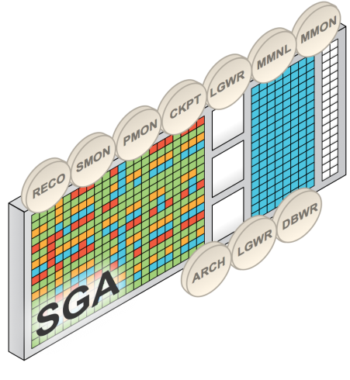



Multitenant Architecture
PDB들은 SGA, Background Processes, Redo, Control Files, Spfile 등을 공유
PDB는 각자의 SYSTEM, SYSAUX, 사용자 Tablespace가 있고 Temp를 선택적으로 소유할 수 있음
각각의 데이터 베이스에(PDBs)에 연결된 고객 세션(Foreground sessions)들은 연결된 데이터 베이스의 데이터만 접근 가능
Pricing
Retail
CRM
Pluggable Database(PDB)
Multitenant Container Database(CDB : ROOT)
데이터베이스(PDBs)들을 추가 해도 상대적으로 적은 양의 메모리만 증가

Slide 7
Cloud 실습 환경 구성

Slide 8
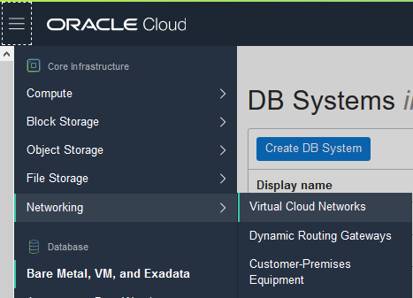
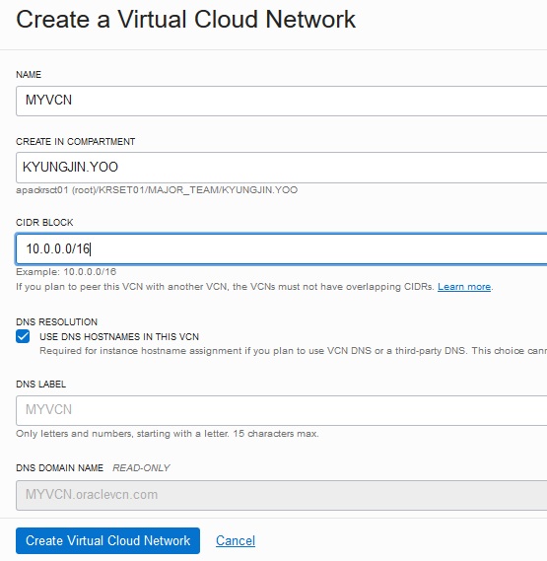
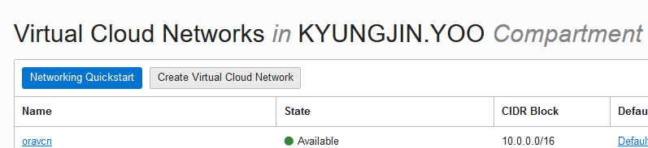
Virtual Cloud Network구성

Slide 9
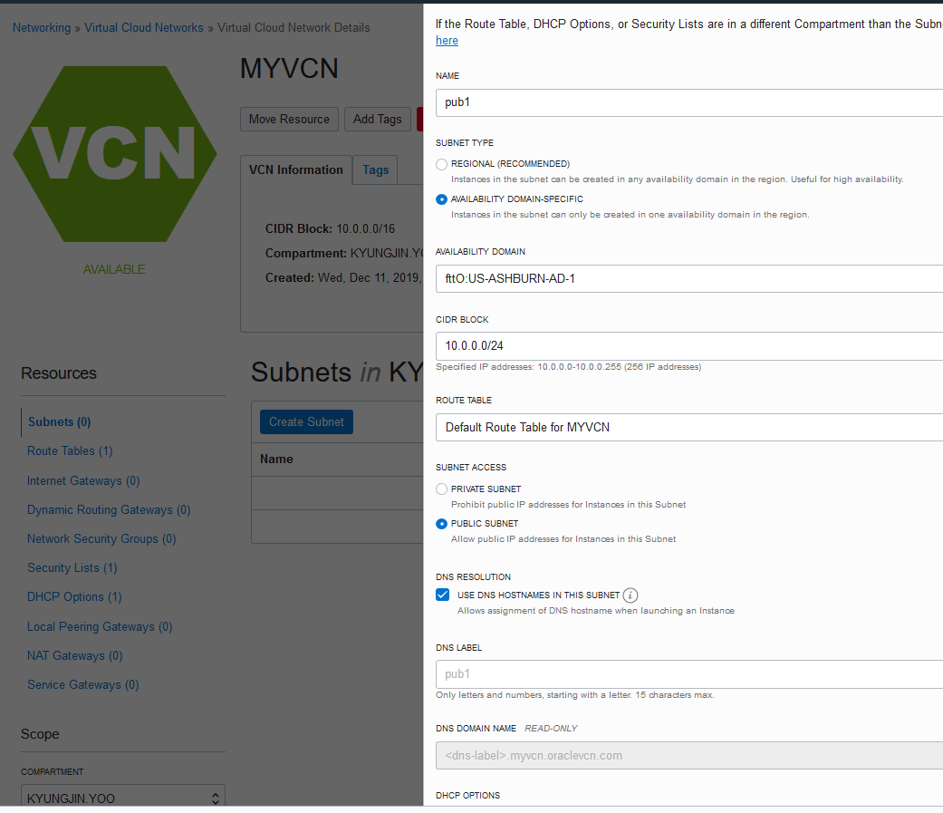
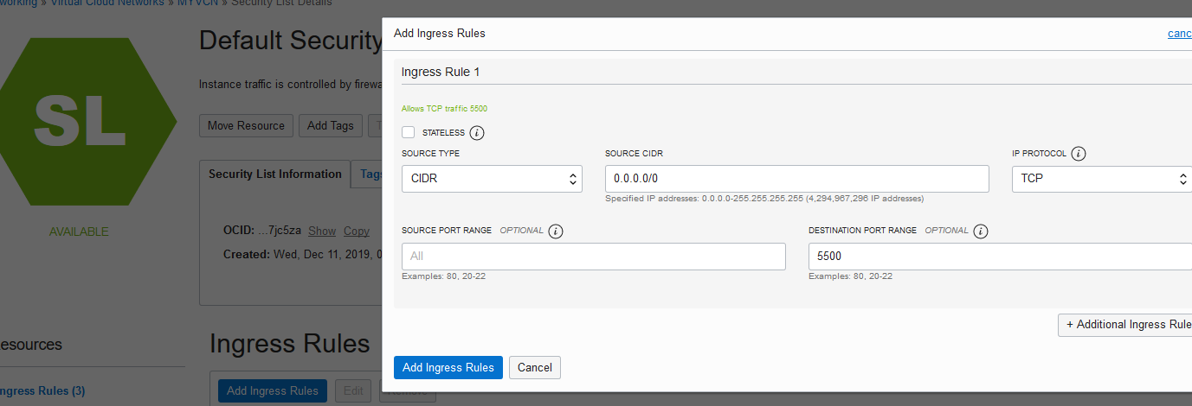
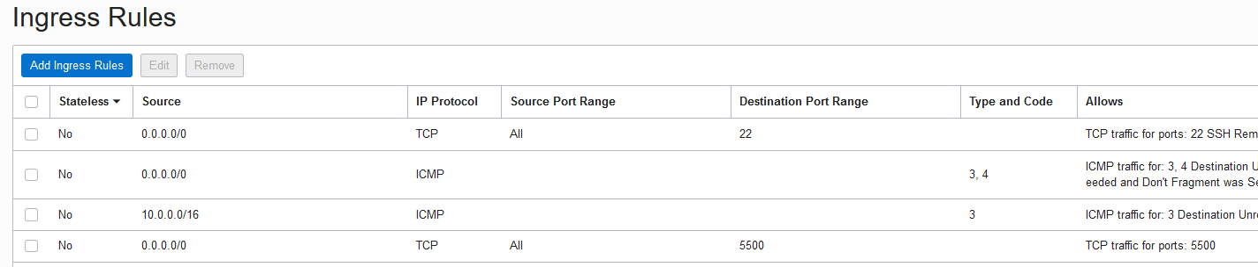
Virtual Cloud Network구성 –subnet / security
1
Subnet
2
Security

Slide 10
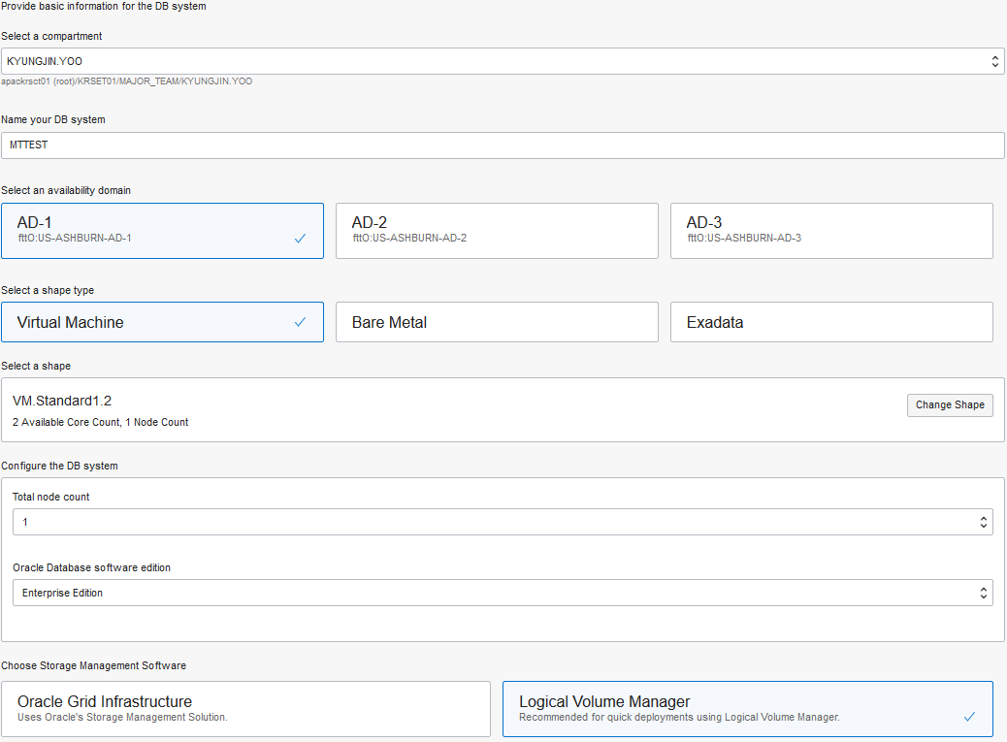
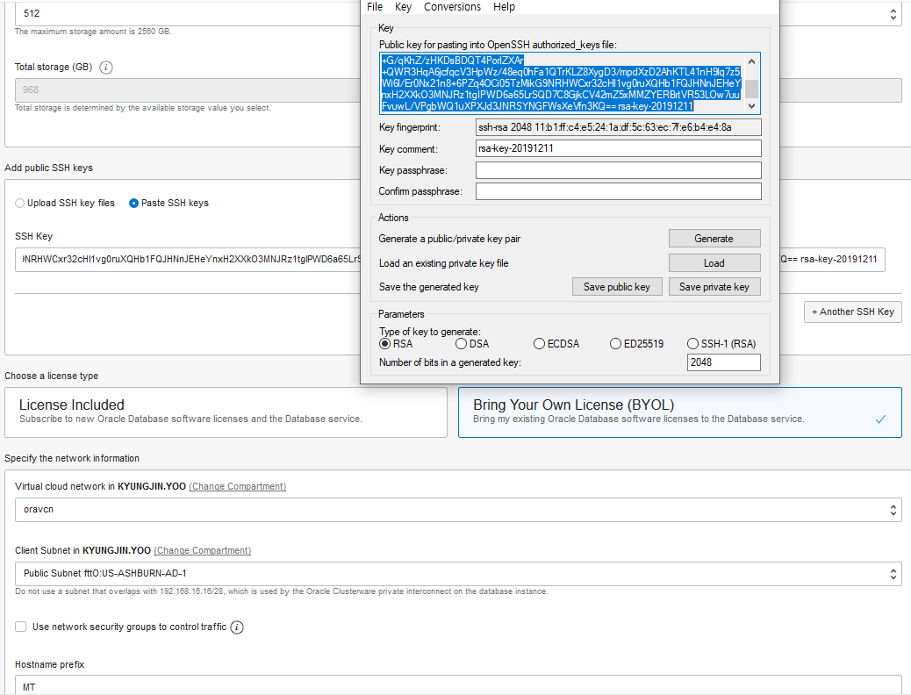
실습 인스턴스 생성
내가 생성한 VCN

Slide 11
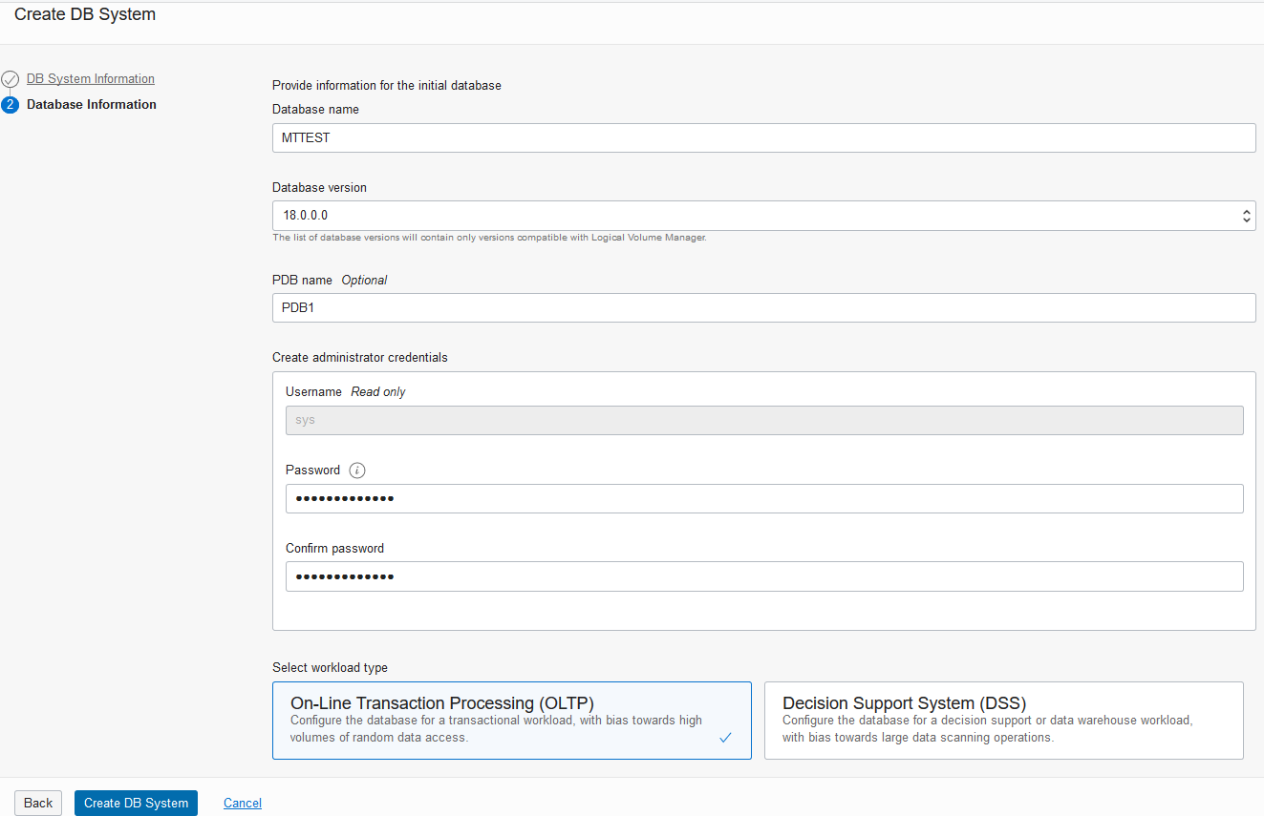
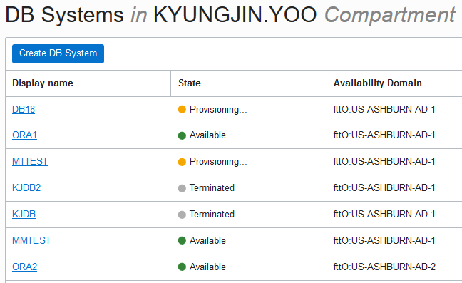
실습 인스턴스 생성

Slide 12
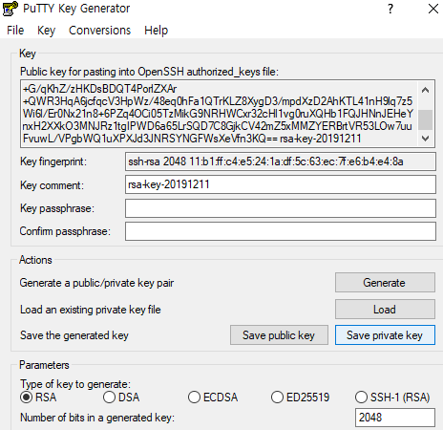
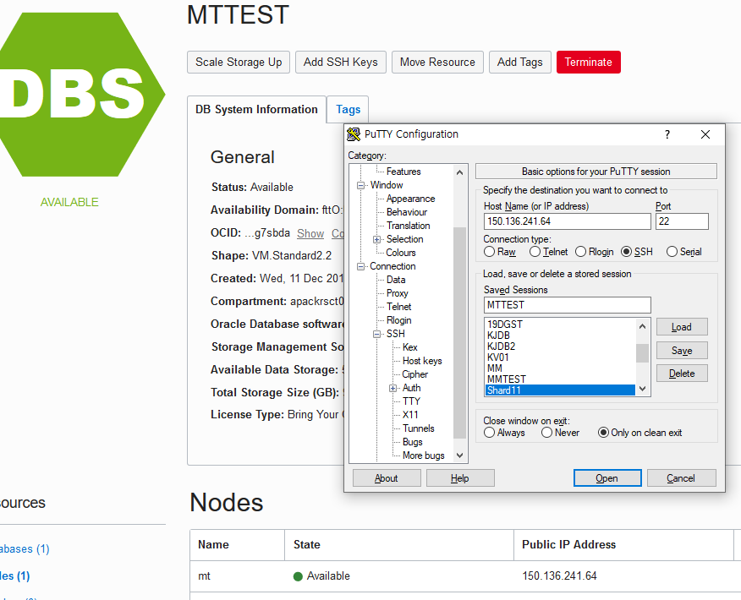
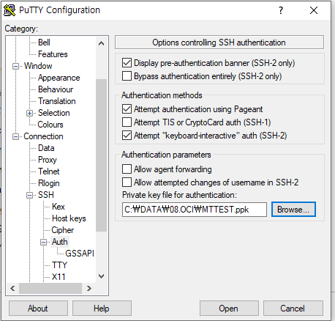
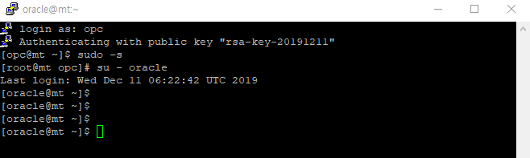
실습 인스턴스 접속
*.ppk로 저장

Slide 13
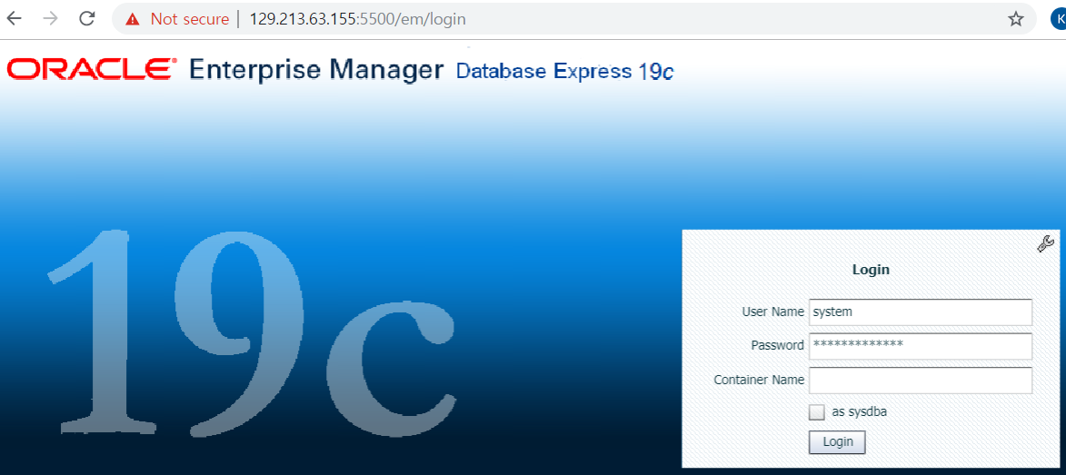
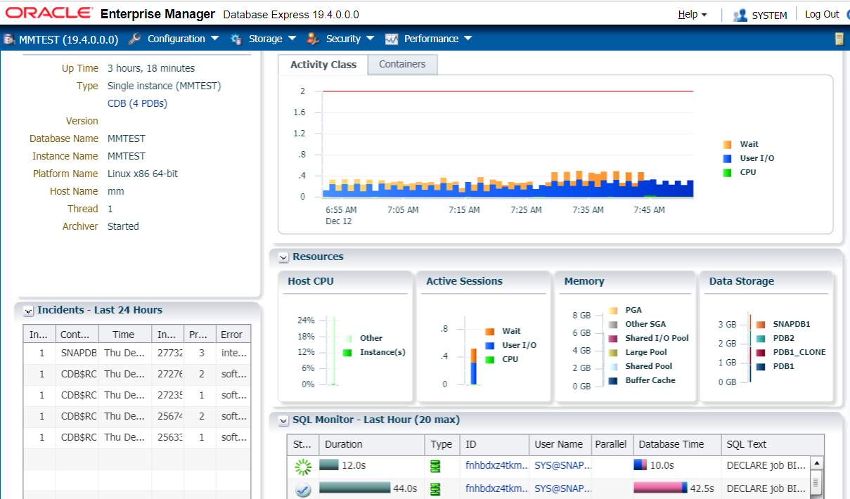
EM Express
1
CDB에서 실행
SQL> SELECT DBMS_XDB_CONFIG.gethttpsport FROM dual;
GETHTTPSPORT
------------
5500
SQL> EXEC DBMS_XDB_CONFIG.sethttpsport(5500);
SQL> @?/rdbms/admin/execemx emx
2
root에서 실행
iptables -I INPUT 8 -p tcp -m state --state NEW -m tcp --dport 5500 -j ACCEPT -m comment --comment "Required for EM Express"
service iptables save
service iptables reload
service iptables status |grep 5500

Slide 14
Hands-On

Slide 15
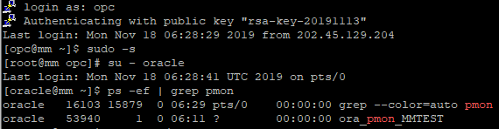
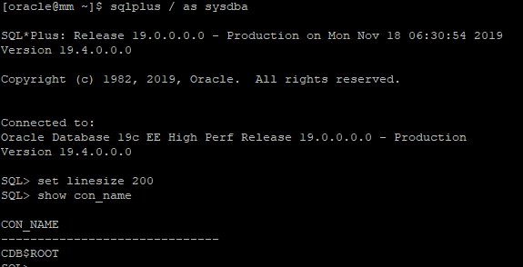
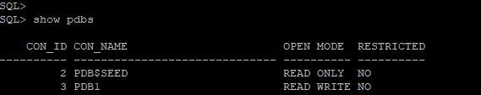
Multitenant Architecture
1
process 확인 : 1개의 pmon 확인
2
현재 접속한 DB
3
현재 접속한 CDB 안에 생성된 PDS LIST
PDB1
PDB$SEED
CDB$ROOT

Slide 16
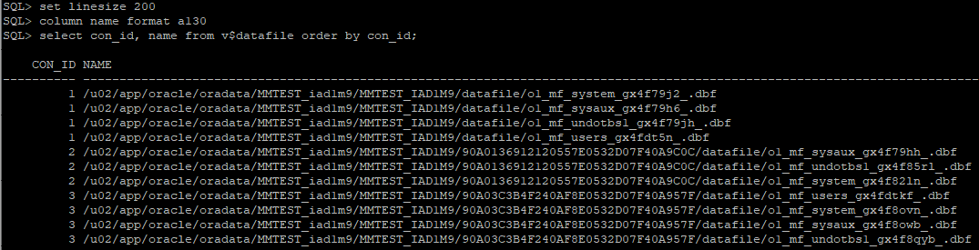
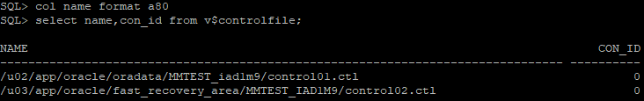
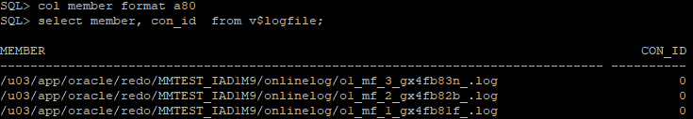
Multitenant Architecture
4
DATA FILE – sys , undo, data 각각 cdb, pdb 별 사용
CDB
PDB$SEED
PDB1
5
공용 control file
5
공용 redo file

Slide 17
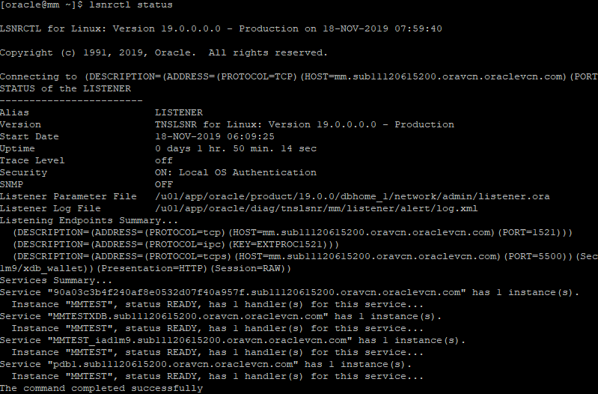
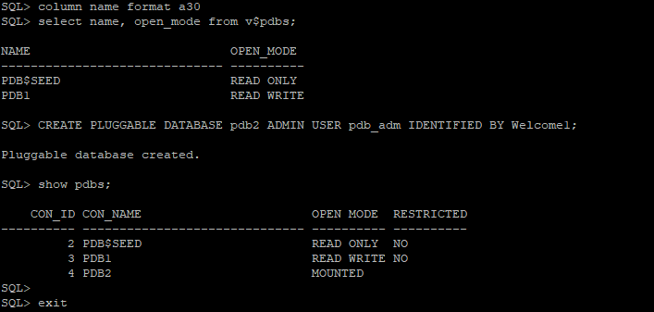
PDB 추가,open, close
1
기존 서비스 확인 : PDB 생성시 서비스 자동생성
2
create pdb2
PDB1
PDB2
추가 생성
PDB$SEED
CDB$ROOT

Slide 18
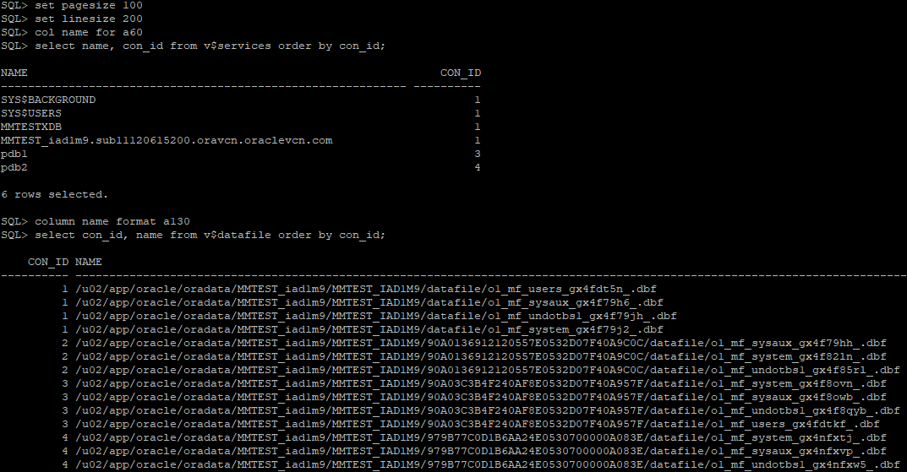
PDB 추가,open, close
3
PDB2 서비스 및 data file 생성 확인

Slide 19
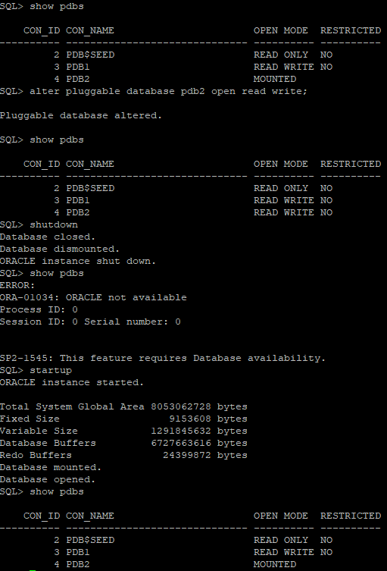
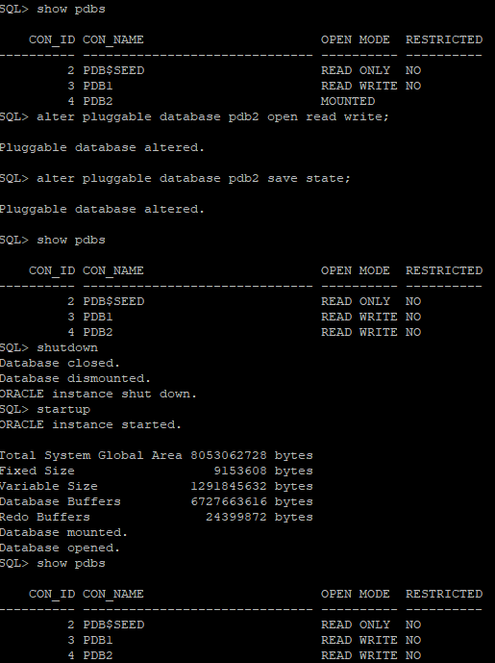
PDB 추가,open, close
4
open /close PDB
5
PDB open상태 저장

Slide 20
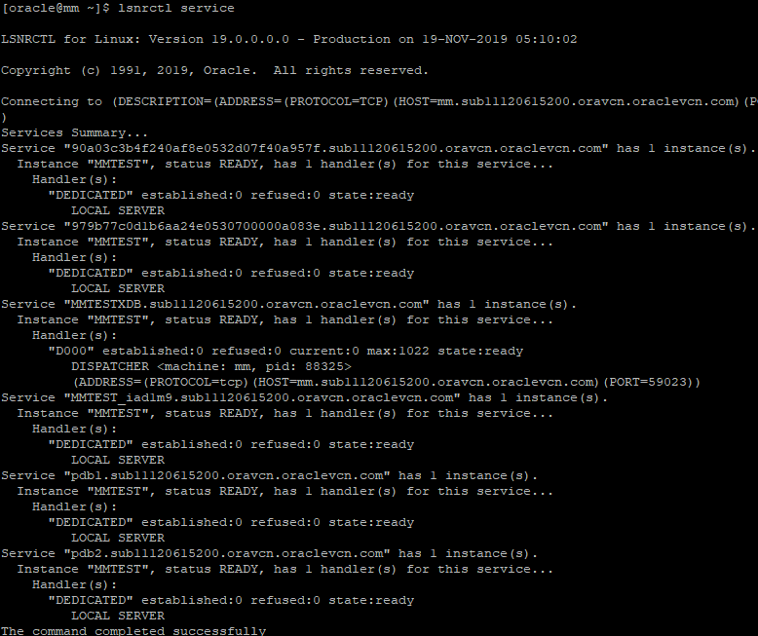
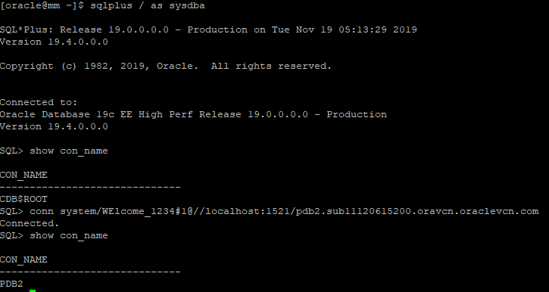
PDB 접속
1
Easy connect

Slide 21
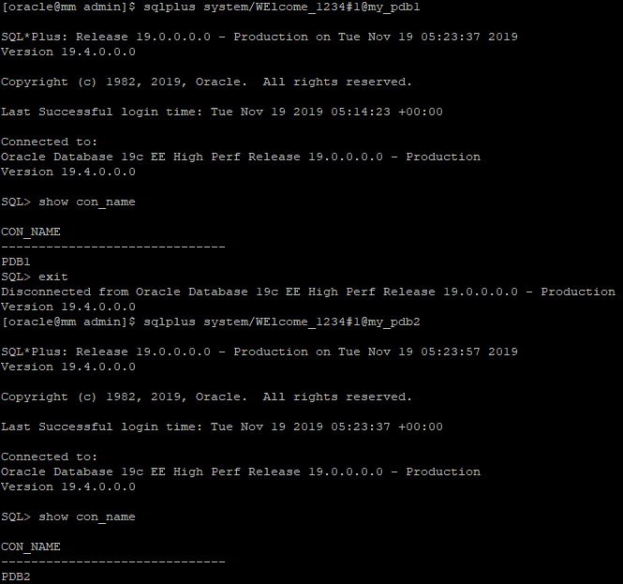
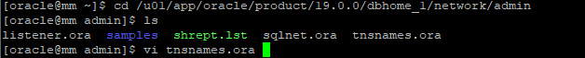
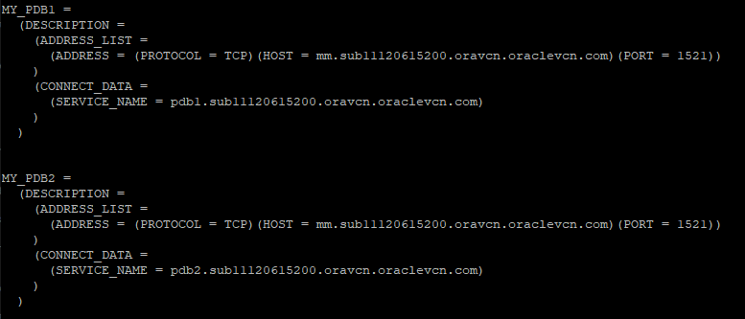
PDB 접속
2
tns 접속

Slide 22
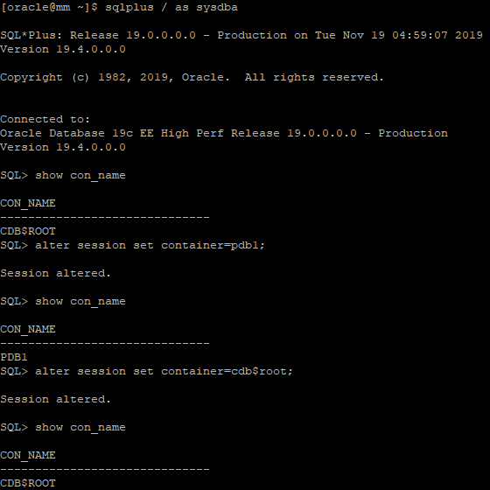
PDB 접속
3
session 안에서 변경

Slide 23
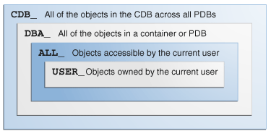
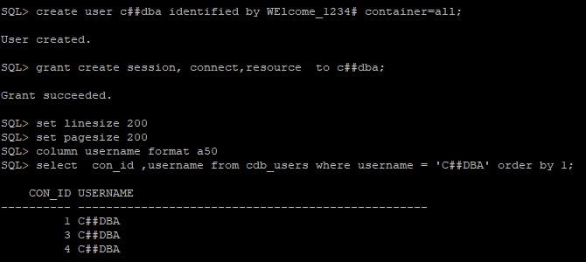
User
Common user | ROOT Container에는 common user를 만드는 순간 plug-in 된 각 PDB들에 자동적으로 생성되어 PDB의 접속권한이 생성 root 뿐 아니라 다른 PDB에서도 common user가 보임 Common user는 CDB의 admin 역할
Local user | PDB 외부에서는 참조가 불가능 해당 스키마가 정의된 PDB에만 접근가능 Local user 정보는 각 PDB의 dictionary에 저장
1
common user 생성

Slide 24
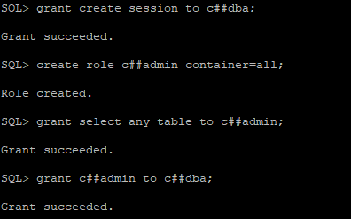
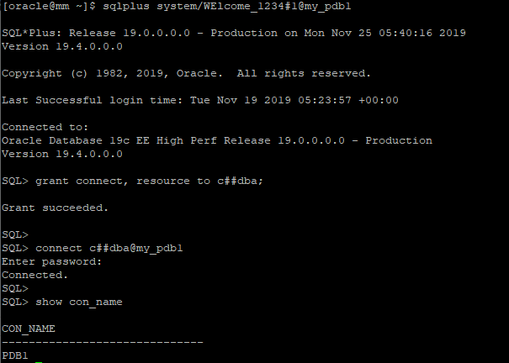
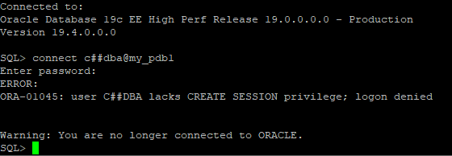
User
2
role / 권한
4
c##dba 에 pdb1 접속 권한 부여 후 접속 확인
3
common user 로 pdb 접속 : pdb session 권한이 없어 error 발생

Slide 25

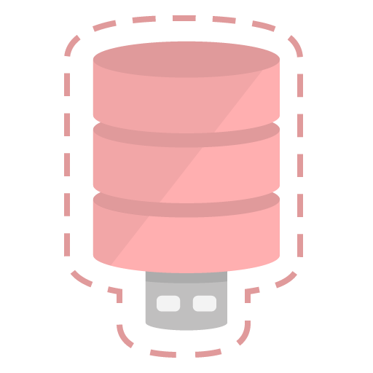





Clone
Snap Clone
Snap Clone
Oracle Cloud
Local Clone
Remote Clone
CRM
CRM Dev1
CRM Dev2
PDB1
PDB2
PDB1_CLONE
PDB$SEED
CDB$ROOT
Hot Clone
Developers
Pricing
Retail
CRM
On-Premises

Slide 26
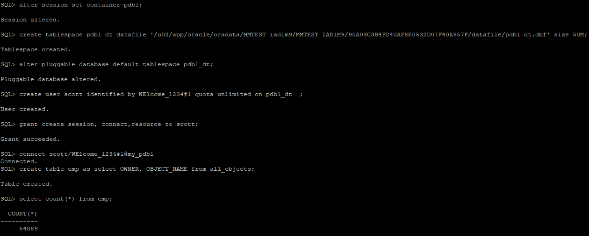
Clone
1
pdb1에 local data 생성

Slide 27
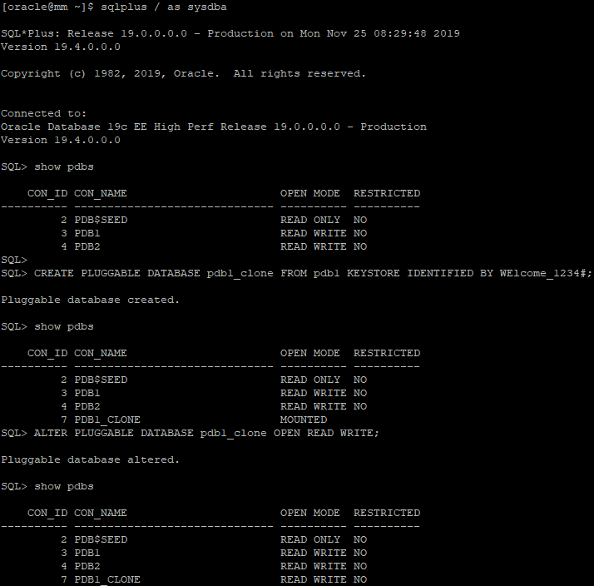
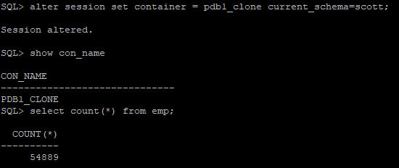
Clone
2
pdb1_clone 생성 (대상 DB가 read write mode 이어도 가능)
3
clone db 데이터 확인

Slide 28
Resource manager for PDB
CDB 레벨에서 복수개의 PDB의 CPU 리소스 할당 및 제한.
리소스 매니저의 설정 중에 Share 수치에 의해서 전체 pdb 에서 보장받는 cpu 비율 설정.
PDB1
PDB2
PDB1_CLONE
PDB3
PDB$SEED
CDB$ROOT
Pluggable database | Shares | Guaranteed CPU | Maximum CPU
PDB1 | 6 | 6/10 =60% | 90%
PDB2 | 2 | 2/10 =20% | 30%
PDB1_CLONE | 1 | 1/10 =10% | 40%
PDB3 | 1 | 1/10 =10% | 20%

Slide 29
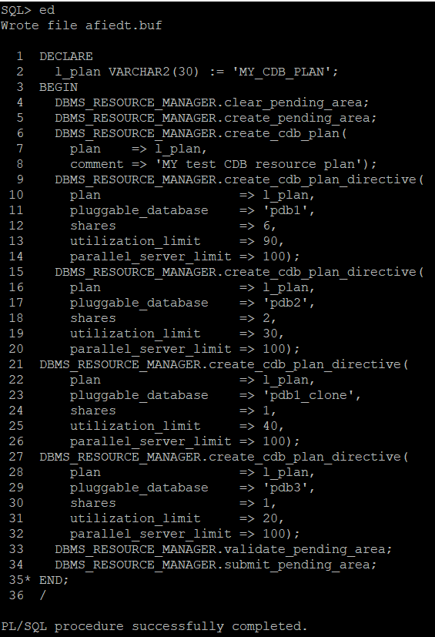
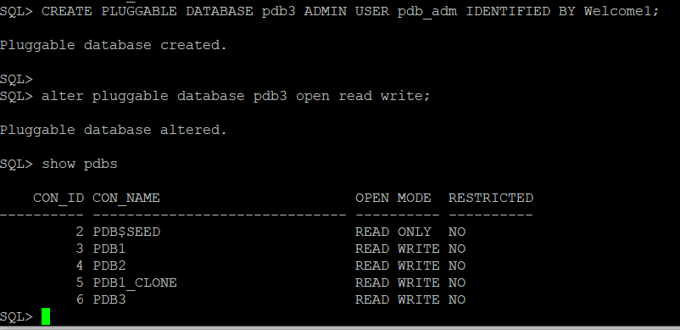
Resource manager for PDB
2
PDB별 Resource 할당
1
추가 PDB3 생성

Slide 30
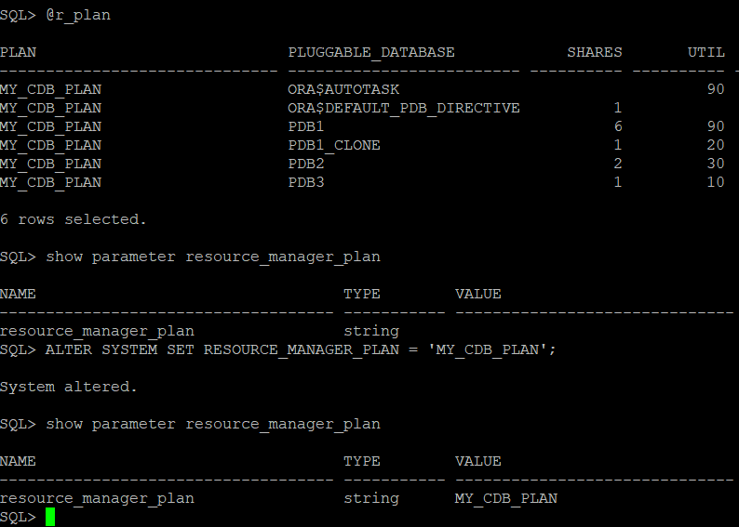
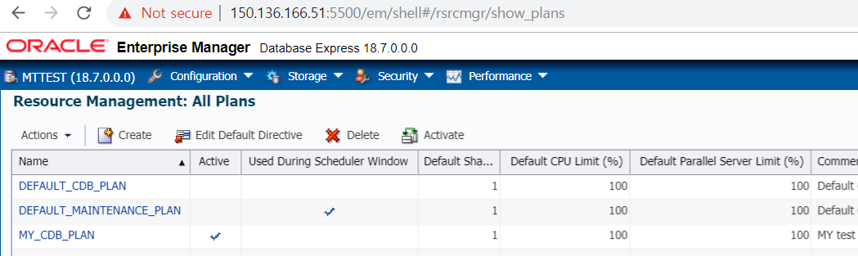
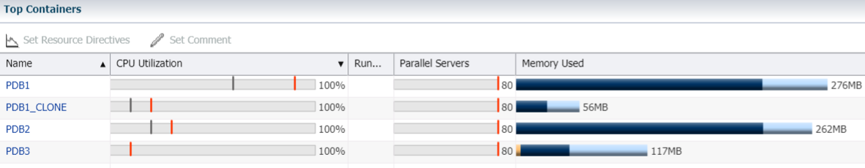
Resource manager for PDB
EM express → Configuration → Resource manager → Show plans

Slide 31


Resource manager for PDB
PDB1_CLONE (max 20%) 과 PDB3( max 10%) 에 procedure를 각각 생성후 동시에 실행

Slide 32


Resource manager for PDB

Slide 33

PDB Snapshot carousel
복제 방법 | 설명
Clone | Copy , 원본 PDB 만큼의 storage 필요, 원본 PDB와의 연결성 없음
Snapshot | snapshot 생성시점의 image만 저장, 원본 PDB 변경시 변경분만 반영
Snapshot carousel
- PDB 스냅샵을 시점 별 주기적으로 생성
- snapshot을 이용하여 개발 PDB 생성
- Backup 으로 활용
PDB3
PDB2
PDB1_CLONE
PDB1
PDB$SEED
CDB$ROOT
PDB1_DEV

Slide 34



PDB Snapshot carousel
1
PDB1을 5분 단위로 snapshot 생성, 저장 snapshot수는 최대 5개
2
5분 단위로 생성된 snapshot 확인

Slide 35




PDB Refreshable clone btw 2 cdbs
1
source pdb 확인
2
target pdb 확인
3
source DB test 유저 생성

Slide 36

PDB Refreshable clone btw 2 cdbs
4
source table 생성 및 데이터 입력

Slide 37




PDB Refreshable clone btw 2 cdbs
5
target tnsnaems.ora 에 source db추가
6
source DB dblink 유저, link생성 및 접속 확인

Slide 38




PDB Refreshable clone btw 2 cdbs
7
target에 Refreshable clone DB생성
8
target에 open 및 데이터 확인

Slide 39



PDB Refreshable clone btw 2 cdbs
9
target에 데이터 입력
10
target db refresh후 데이터 반영확인

